Slide 1

Спектрометрия импульсных источников радиационного излучения при помощи радиофотолюминесцентных детекторов
Аспиранта 2 курса НИЯУ «МИФИ»
Зорина Ивана Павловича
1.3.2 Приборы и методы экспериментальной физики
Научный руководитель: Салахутдинов Гаяр Харисович

Slide 2
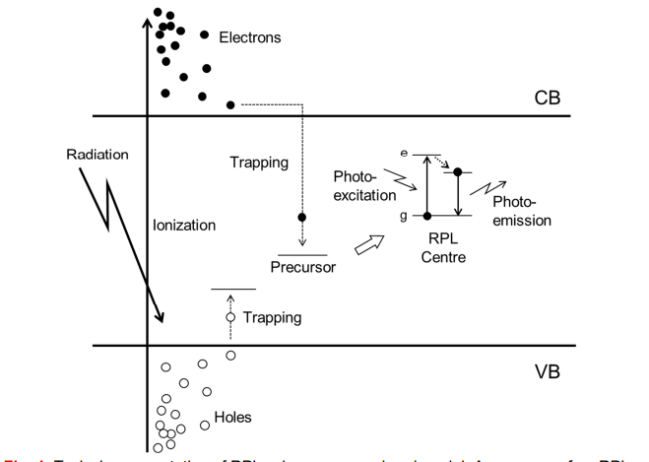
Описание РФЛ Дозиметрии
Рисунок 1- Типичное представление РФЛ с использованием модели энергетического диапазона. Предшественник центра РФЛ захватывает электрон, генерируемый излучением, и становится люминесцентным центром, который демонстрирует фотоэмиссию при фотовозбуждении

Slide 3
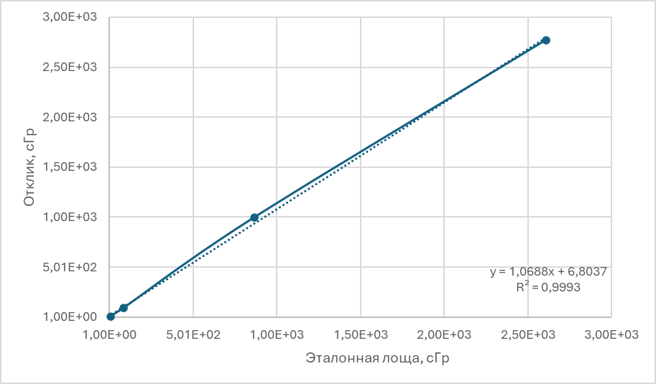
Экспериментальные исследования
№ Дозиметра | Доза до облучения, D1, сГр | Доза после облучения D2, сГр | Доза облучения эталон, Di, сГр | ΔD | δDi (отклонение от облученной)
13457 | 3,46E-02 | 3,46E-02 | 2,00E-05 | 2,60E-05 | 0,23
0013458 | 6,22E-02 | 7,26E-02 | 8,70E-03 | 1,03E-02 | 0,16
0013443 | 6,76E-02 | 1,70E-01 | 8,70E-02 | 1,02E-01 | 0,15
0013492 | 6,10E-02 | 8,13E-01 | 8,70E-01 | 7,52E-01 | -0,16
0013438 | 6,32E-02 | 8,55E+00 | 8,70E+00 | 8,49E+00 | -0,02
0013486 | 7,28E-02 | 9,17E+01 | 8,70E+01 | 9,16E+01 | 0,05
0013421 | 5,95E-02 | 1,00E+03 | 8,70E+02 | 1,00E+03 | 0,13
0013422 | 6,87E-02 | 2,77E+03 | 2,61E+03 | 2,77E+03 | 0,06
Таблица 1 - результаты измерения доз
График 1 – Результаты измерения доз

Slide 4
Экспериментальное исследование ВНИИЭФ(г.Саров)
Состав сборки:
1. Без фольги, покрытый защитной полиэтиленовой пленкой - 2 шт
2. С фильтром из алюминиевой фольги в 9 микрон;
3. С фильтром из алюминиевой фольги в 27 микрон;
4. С фильтром из алюминиевой фольги в 100микрон;
5. С фильтром из алюминиевой фольги в 200 микрон;
6. С фильтром из алюминиевой фольги в 300 микрон;
7. С фильтром из алюминиевой фольги в 500 микрон.

Slide 5
Толщина фильтра,микрон | Номер дозиметра | Доза ДО, сГр | Доза После, сГр | Доза накопленная, сГр | Доза накопленная, Зв
0 | 125140 | 42,48 | 545,97 | 503,48 | 5,03E+00
0 | 13428 | 0,17 | 213,59 | 213,42 | 2,13E+00
9 | 13498 | 9,25 | 147,86 | 138,62 | 1,39E+00
27 | 125098 | 38,55 | 57,32 | 18,77 | 1,88E-01
100 | 13443 | 0,32 | 3,99 | 3,67 | 3,67E-02
200 | 13421 | 0,40 | 2,65 | 2,25 | 2,25E-02
300 | 13458 | 0,24 | 0,84 | 0,60 | 5,99E-03
500 | 49562 | 0,62 | 0,82 | 0,21 | 2,10E-03
Таблица 2– Результаты измерений

Slide 6
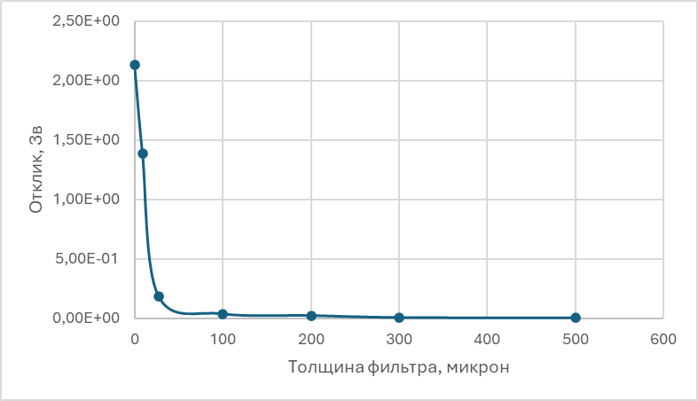
рисунок 2– Зависимость изменения отклика дозиметров (измеренной дозы) от толщины фильтров.

Slide 7
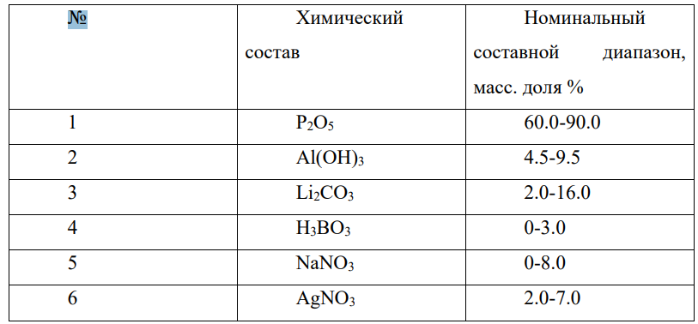
Международные теоретические исследования
Дозиметры были изготовлены из порошков реагентов P2O5, Li2CO3, Al(OH)3, NaNO3, H3BO3 и AgNO3
Таблица 3 – Состав стекол
Источник - Ayob, T. (2017). Effect of chemical composition on radiophotoluminescence glass dosimeter properties. International Journal of Applied Engineering Research

Slide 8
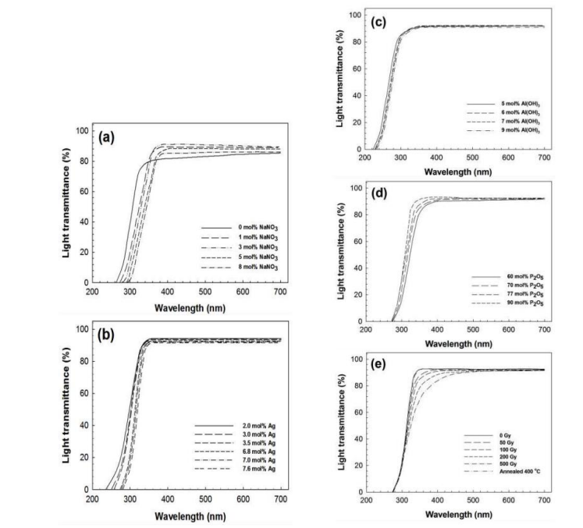
Международные теоретические исследования
Рис. 3 - Спектр проникновения стеклянной системы с различными мас.% (a) NaNO3, (b) AgNO3, (c)Al(OH)3 и (d) P2O5, (e) дозировка облучения стекол составляла от 0 до 500 Гр.
Источник - Ayob, T. (2017). Effect of chemical composition on radiophotoluminescence glass dosimeter properties. International Journal of Applied Engineering Research

Slide 9
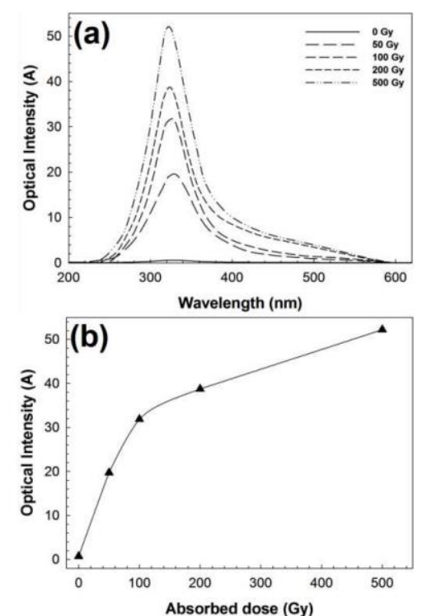
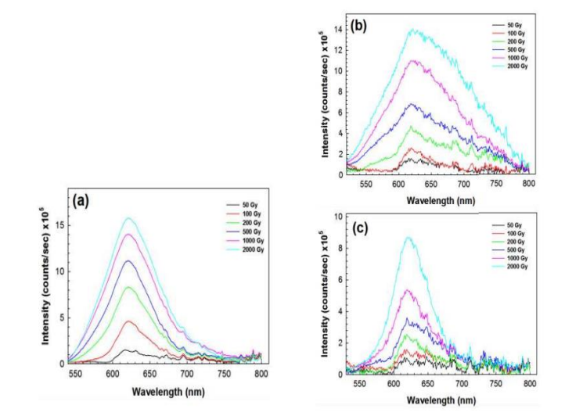
Международные теоретические исследования
Рис. 5 – Спектр излучения образцов РФЛ (а) при 2,0 мол.%, (b) 4,0 мол.%, (с) 8 мол.% содержании серебра при различных дозах облучения. Образцы возбуждались при длине волны в 325 нм
Рис. 4 - Спектры поглощения РФЛ стекла с 3,5 мол.% от концентрации активатора серебра, облученного различными дозами при помощи источника Co-60. Дозы облученного стекла составляли от 50 до 500 Гр с 0 Гр в качестве контроля
Источник - Ayob, T. (2017). Effect of chemical composition on radiophotoluminescence glass dosimeter properties. International Journal of Applied Engineering Research

Slide 10
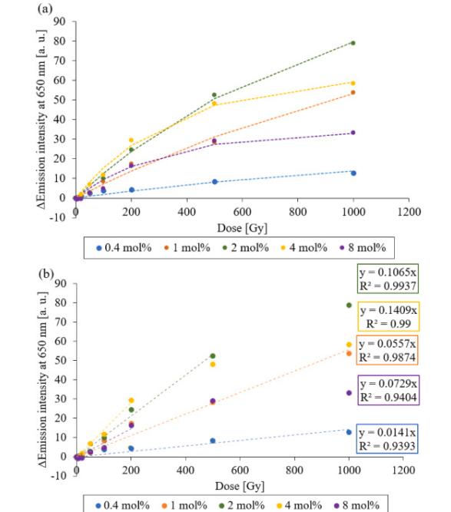
Международные теоретические исследования
Рис. 6 - Дозовая зависимость интенсивности ФЛ при 650 нм. (а) Результаты подгонки с помощью уравнения и (б) результаты линейной аппроксимации
Источник - Hiroki Kawamoto, Yutaka Fujimoto, Keisuke Asai, Ag concentration dependence of the radiophotoluminescence properties in Ag-doped Na–Al borate glasses, Radiation Physics and Chemistry, Volume 234, 2025, 112769, ISSN 0969-806X

Slide 11
Апробация результатов научной деятельности
Список подготовленных аспирантом за время обучения статей по теме диссертации в научных журналах из перечня, рекомендованного ВАК по данной специальности (в том числе в научных журналах, входящих в наукометрические базы данных, приравненных к журналам из Перечня ВАК):
№ пп | Название и выходные данные статьи | Название журнала, месяц и год выпуска | Научная специальность, отрасль науки, категория / квартиль, название наукометрической БД
1 | Исследование возможности регистрации РФЛ детекторами фотонного излучения до 70 кэВ | Планируется
2 | Исследование линейности измерения широкого диапазона поглощенных доз радиофотолюминесцентными стеклами | Планируется
Апробация полученных результатов на конференциях:
№ пп | Название конференции и даты проведения, статус | Название и выходные данные конференционной статьи, тезисов
1 | IX СЪЕЗД ПО РАДИАЦИОННЫМ ИССЛЕДОВАНИЯМ (радиобиология, радиоэкология, радиационная безопасность), 5-9 октября 2026 года | Исследование возможности регистрации РФЛ детекторами фотонного излучения до 70 кэВ
2 | Планируется | Исследование линейности измерения широкого диапазона поглощенных доз радиофотолюминесцентными стеклами

Slide 12
Благодарю за внимание!

